Slide 1
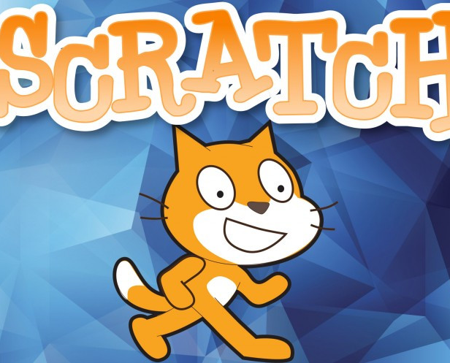
Поняття події. Види подій. Програмне опрацювання події
6 клас
Урок № 20 09.02.2022

Slide 2
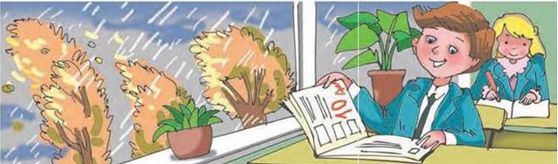
Поняття події.
Подія – зміна властивостей об’єкта, взаємодія між об’єктами, утворення нового об’єкта або знищення існуючого об’єкта.

Slide 3

Види подій
Події бувають незалежні та залежні одна від одної.
Залежні події – настання однієї події є причиною настання іншої події.

Slide 4
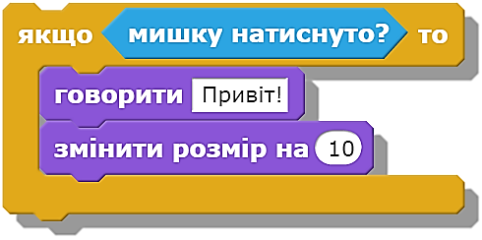
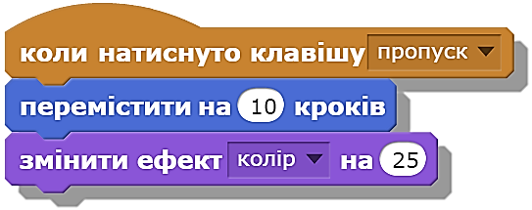
Події у Scratch
Під час виконання програмного проекту зі спрайтами можуть бути пов’язані події, опрацювання яких призведе до змінення значень властивостей об’єктів.
Команди для опрацювання подій у середовищі Scratch знаходяться в групах Події, Керувати, Датчики.

Slide 5
Фрагмент алгоритму та його опис
Фрагмент програмного проекту | Опис дій
 | Якщо під час виконання проекту буде натиснуто ліву кнопку миші, то спрайт вимовить «Привіт!» і змінить свій розмір.

Slide 6
Фрагмент алгоритму та його опис
Фрагмент програмного проекту | Опис дій
 | Якщо під час виконання проекту буде натиснуто клавішу пропуск, спрайт переміститься по Сцені з поточного місця розташування на 10 кроків у напрямку свого руху та змінить свій колір.

Slide 7
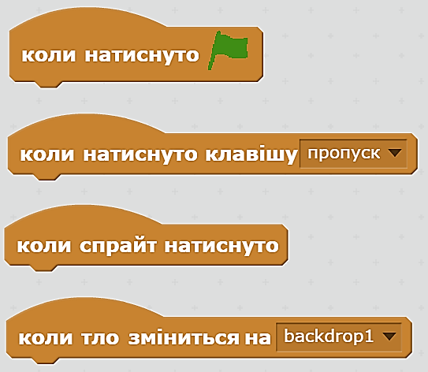
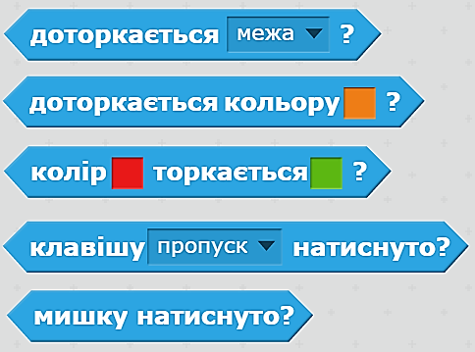
Події та команди відстежування подій
Команди відстежування моменту настання події
Група Події | Група Датчики

Slide 8
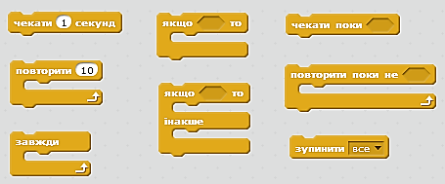
Команди опрацювання подій
Група Керувати

Slide 9
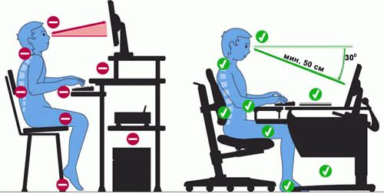
Працюємо за комп’ютером

Slide 10
Дякую за увагу!

